Slide 1


دعم التعلمات الأساس
– اللغة العربية –
المستوى
الثالث
المسار 2
لبنة فقرة
الحصة 16
نسخة تجريبية خاصة بمؤسسات الريادة غير نهائية
- نسخة قيد التطوير -

Slide 2


خاص بالأستاذ(ة)
توجيهات لاستعمال العرض
شرائح خاصة بالأستاذ(ة)
إرشادات للشروحات والتعليمات التي يجب على الأستاذ(ة) قولها
أمثلة على التوجيهات للأستاذ(ة)
يطلب من التلاميذ قراءة الكلمات

Slide 3


في نهاية حصة اليوم، سيكون 80% من المتعلمين على الأقل قادرين على:
توظيف معجم مرتبط بحديقة الحيوانات؛
قراءة فقرة بسيطة وفهمها.

Slide 4








أيقونات توجيهية
هذا النشاط مرتبط بتوظيف الألواح.
المناولة والألعاب
العمل الجماعي
العمل الثنائي
عمل فردي على الكراسة
أصغي إلى أستاذي وألاحظ ما يفعله.
أُحَضِّرُ لوازمي المدرسية قبل بداية الدرس.
العمل في مجموعات صغرى

Slide 5



العدة اللازمة للحصة
الدفتر
اللوحة
الكراسة

Slide 6

هيكلة الحصة
 |  | افتتاح الحصة: تعلم سلوك اليوم: كيف أشتغل في مجموعة؟
 |  | نشاط اعتيادي: قراءة كلمات بصرية إملاء كلمات بصرية
 |  | تحدث وإغناء المعجم: قراءة الصورة: لوحة حديقة الحيوانات
 |  | أنشطة القراءة والكتابة: تركيب جمل وقراءتها قراءة فقرة بسيطة وفهمها
 |  | لعبة: - لعبة لعب الأدوار
 |  | اختتام الحصة: - تذكير بالواجبات المنزلية
دقيقتين
08 دقائق
13 دقيقة
40 دقيقة
07 دقائق

Slide 7

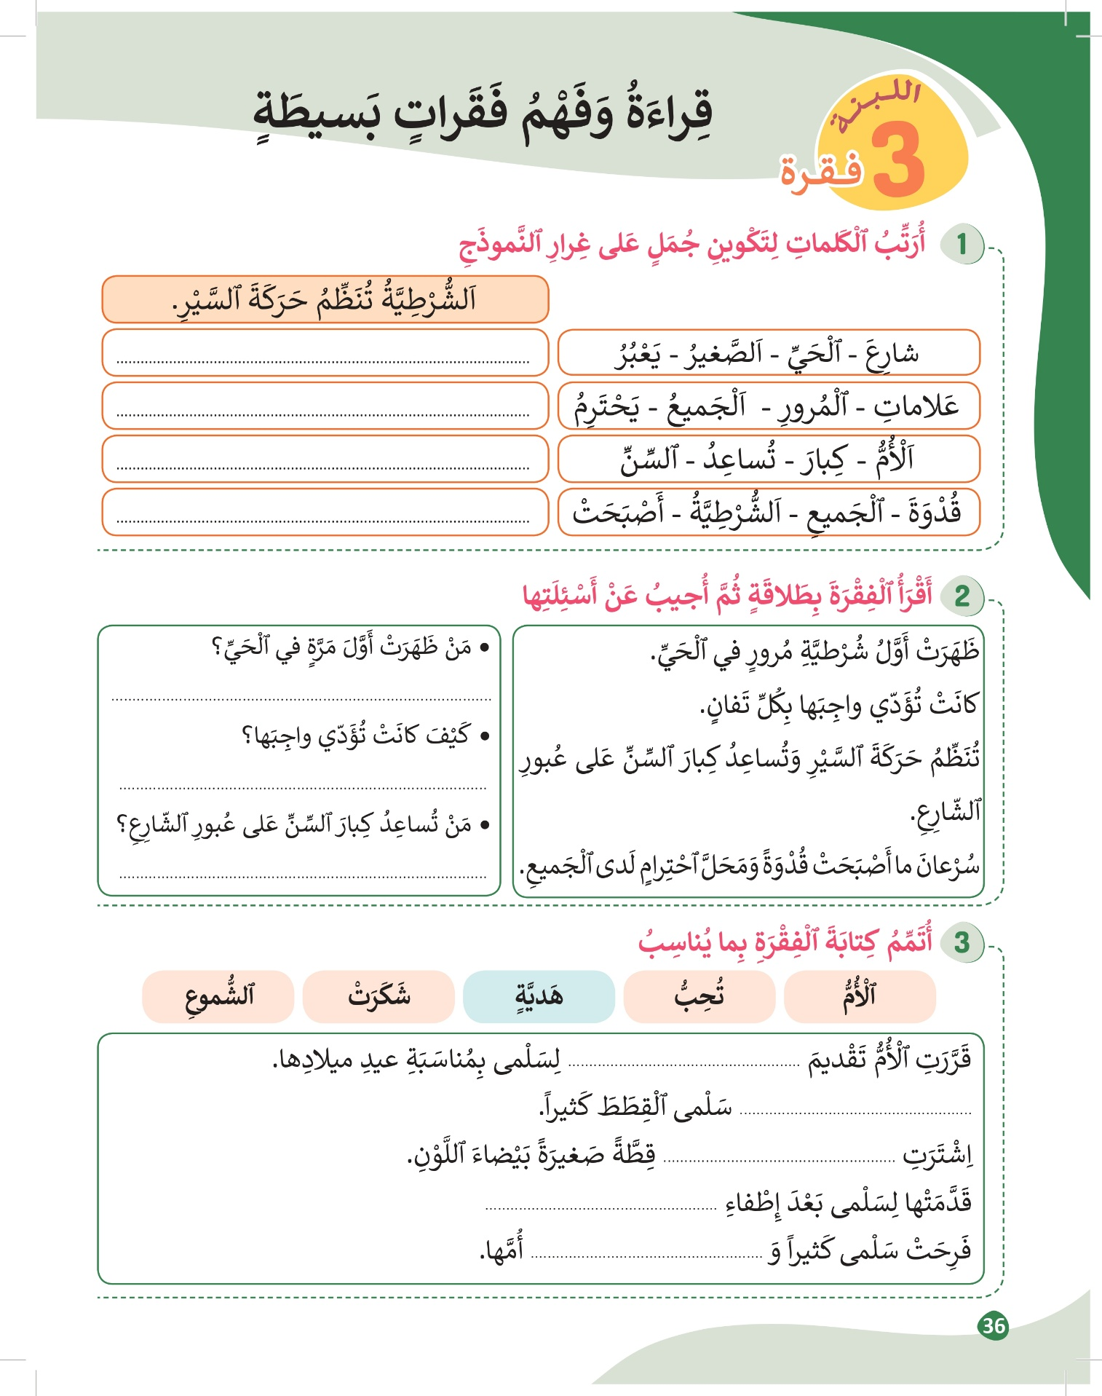
سأراقب الآن العمل الذي كلفتكم بإنجازه في منازلكم في الصفحة 35:
في منزلي قمت بـ :
1- أتدرب في المنزل على قراءة الفقرة بسرعة وبدقة (النشاط 2 والنشاط 3 الصفحة 35)؛
2- أتمم كتابة الفقرة بالكلمات المناسبة؛
3- أستعد لعرض إنجازي على أستاذي في الحصة المقبلة.

Slide 8
1
افتتاح الحصة

Slide 9

مرحبا بكم، سننطلق في حصة اللغة العربية.
سلوك اليوم: كيف أشتغل في مجموعة؟

Slide 10
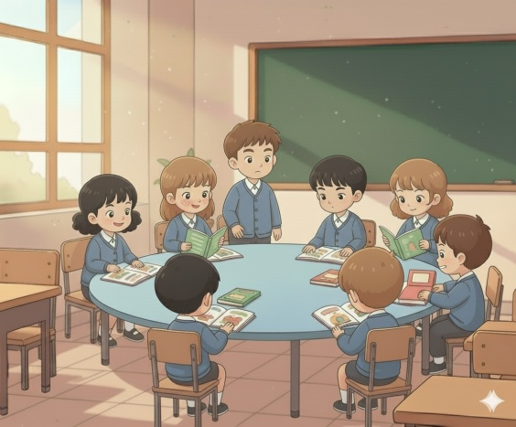
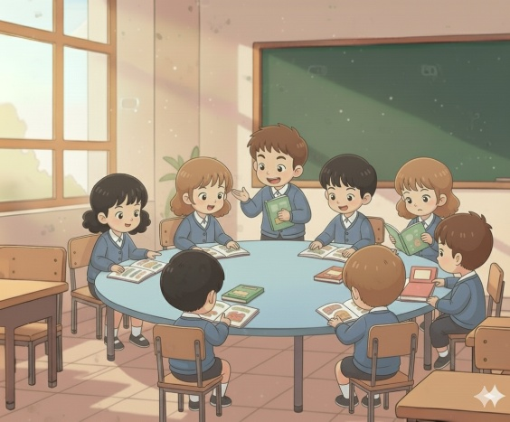

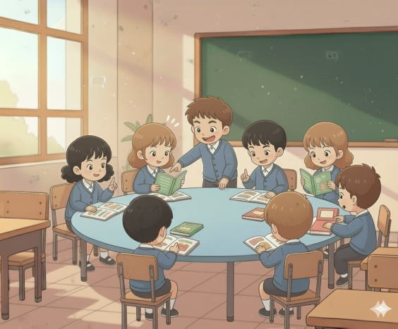
كيف أشتغل في مجموعة؟
أُبادِرُ إِلى تَشْكيلِ مَجْموعَتي بِهُدوءٍ وَسُرْعَةٍ؛
أُشارِكُ مَعَ زُمَلائي بِحَماسٍ لِإِنْجازِ ٱلْمَطْلوبِ مِنْ مَجْموعَتي؛
أَحْتَرِمُ آراءَ زُمَلائي داخِلَ ٱلْمَجْموعَةِ؛
أُقَدِّمُ الْمُساعَدَةَ لِزُمَلائي داخِلَ ٱلْمَجْموعَةِ.

Slide 11
في حصة اليوم ستتدربون على قراءة فقرة بسيطة وفهمها

Slide 12
2
قراءة كلمات بصرية
إملاء كلمات بصرية
نشاط اعتيادي

Slide 13
قراءة كلمات بصرية

Slide 14
انتبهوا جيدا، سأقرأ بدقة وبسرعة الكلمات المعروضة.
يحرص الأستاذ على جعل جميع التلاميذ منتبهين قبل الشروع في القراءة.
اَلصَّغيرَ | ياسينُ | عُمَرُ | قَوِيَّةً
اَلسُّلَحْفاةُ | خائِفاً | طَعاماً | اَلسَّلاحِفُ
رَأْسَها | رَأى | شَهِيّاً | تَمْلِكُ
أَخْفَتِ | أَرْنَباً | قَدَّمَ | أَدْرُعاً

Slide 15

كل واحد منكم يقرأ الكلمات قراءة هامسة، سأمر بين الصفوف.
اَلصَّغيرَ | ياسينُ | عُمَرُ | قَوِيَّةً
اَلسُّلَحْفاةُ | خائِفاً | طَعاماً | اَلسَّلاحِفُ
رَأْسَها | رَأى | شَهِيّاً | تَمْلِكُ
أَخْفَتِ | أَرْنَباً | قَدَّمَ | أَدْرُعاً

Slide 16

لنقرأ الكلمات قراءة مشتركة: اقرأوا معي عند الإشارة
اَلصَّغيرَ | ياسينُ | عُمَرُ | قَوِيَّةً
اَلسُّلَحْفاةُ | خائِفاً | طَعاماً | اَلسَّلاحِفُ
رَأْسَها | رَأى | شَهِيّاً | تَمْلِكُ
أَخْفَتِ | أَرْنَباً | قَدَّمَ | أَدْرُعاً

Slide 17
الآن، دوركم، ستتقدمون إلى السبورة لقراءة الكلمات.
يتناوب المتعلمون على القراءة: كل متعلم يقرأ سطرا واحدا، بالترتيب وبدونه.
اَلصَّغيرَ | ياسينُ | عُمَرُ | قَوِيَّةً
اَلسُّلَحْفاةُ | خائِفاً | طَعاماً | اَلسَّلاحِفُ
رَأْسَها | رَأى | شَهِيّاً | تَمْلِكُ
أَخْفَتِ | أَرْنَباً | قَدَّمَ | أَدْرُعاً

Slide 18

إملاء كلمات بصرية

Slide 19
خذوا ألواحكم والطبشور، سأملي عليكم كلمات.

Slide 20

اكتبوا على ألواحكم كلمة: سُلَحْفاةً.

Slide 21

عند الإشارة، الكل يرفع الألواح دفعة واحدة.
يحرص الأستاذ على أن يرفع الجميع ألواحهم في آن واحد.

Slide 22
يعطي الأستاذ الإشارة لمن أجاب بشكل صحيح ليضع لوحته على الطاولة ثم يتم التصحيح.
يجري الأستاذ تصحيح جماعيا تفاعليا مع جماعة الفصل، مع إشراك المتعلمين و الإشارة إلى الأخطاء المرتكبة.
سُلَحْفاةً

Slide 23
اكتبوا على ألواحكم الكلمة التي ستسمعونها: دِرْعَها.

Slide 24
عند الإشارة، الكل يرفع الألواح دفعة واحدة.
يحرص الأستاذ على أن يرفع الجميع ألواحهم في آن واحد.

Slide 25
يعطي الأستاذ الإشارة لمن أجاب بشكل صحيح ليضع لوحته على الطاولة. الآن سنقوم بالتصحيح.
يجري الأستاذ تصحيح جماعيا تفاعليا مع جماعة الفصل، مع إشراك المتعلمين و الإشارة إلى الأخطاء المرتكبة.
دِرْعَها

Slide 26
اكتبوا على ألواحكم كلمة: فَٱخْتَبَأَتْ.

Slide 27
عند الإشارة، الكل يرفع الألواح دفعة واحدة.
يحرص الأستاذ على أن يرفع الجميع ألواحهم في آن واحد.

Slide 28
يعطي الأستاذ الإشارة لمن أجاب بشكل صحيح ليضع لوحته على الطاولة ثم يتم التصحيح.
يجري الأستاذ تصحيح جماعيا تفاعليا مع جماعة الفصل، مع إشراك المتعلمين و الإشارة إلى الأخطاء المرتكبة.
فَٱخْتَبَأَتْ

Slide 29
اكتبوا على ألواحكم الكلمة التي ستسمعونها: يَرْفُقَ.

Slide 30
عند الإشارة، الكل يرفع الألواح دفعة واحدة.
يحرص الأستاذ على أن يرفع الجميع ألواحهم في آن واحد.

Slide 31
يعطي الأستاذ الإشارة لمن أجاب بشكل صحيح ليضع لوحته على الطاولة. الآن سنقوم بالتصحيح.
يجري الأستاذ تصحيح جماعيا تفاعليا مع جماعة الفصل، مع إشراك المتعلمين و الإشارة إلى الأخطاء المرتكبة.
يَرْفُقَ

Slide 32
3
تحدث وإغناء المعجم

Slide 33
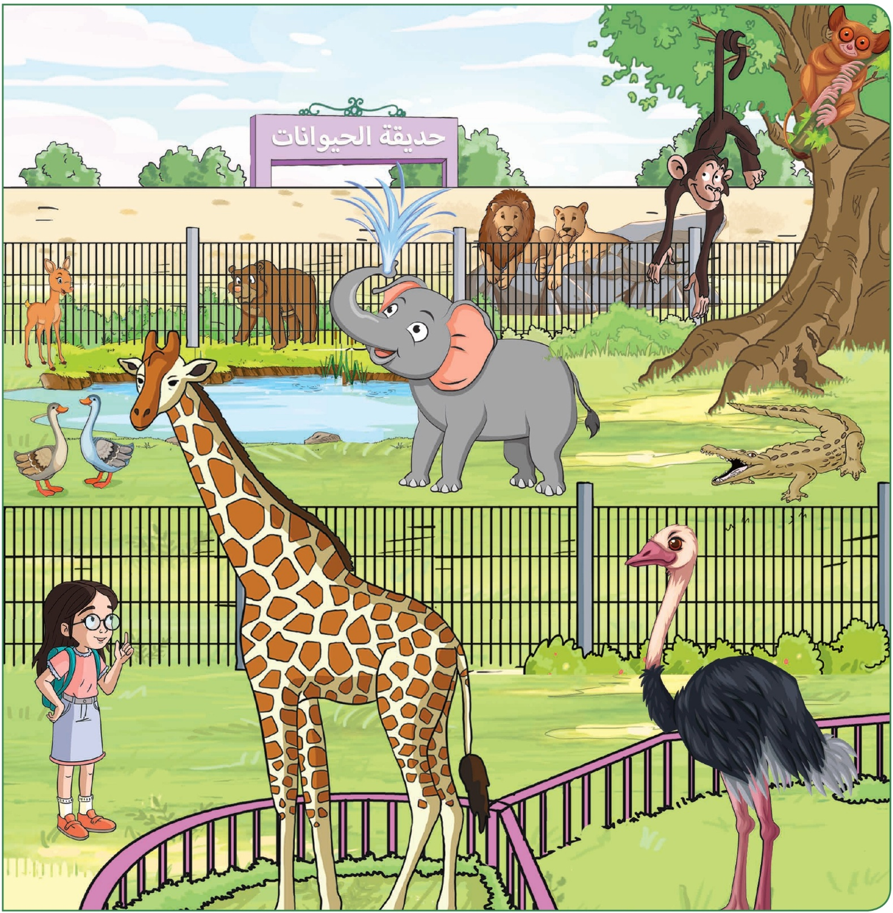
قراءة الصورة
"لوحة حديقة الحيوان"

Slide 34




انتبهوا جميعا! لنتذكر كيف أعبر عن الصورة بجملة
يسترجع الأستاذ مع المتعلمين كيفية التعبير عن الصورة بجملة.
أَقومُ بِمَسْحِ ٱلصّورَةِ وَٱسْتِكْشافِ عَناصِرِها؛
أَخْتارُ عُنْصُرًا وَأُحَدِّدُهُ بِأُصْبُعي؛
أُعَبِّرُ عَنِ ٱلْعُنْصُرِ بِكَلِمَةٍ؛
أُرَكِّبُ جُمْلَةً تُعَبِّرُ عَنِ ٱلْمَشْهَدِ الَّذي يَضُمُّ ٱلْعُنْصُرَ.

Slide 35

الآن قوموا بالتعبير عن الصورة بكلمة، ثم بجملة تعبر عن نفس المشهد.
يعلق كل تلميذ على الصورة بكلمة، ثم بجملة (يختار الأستاذ ثلاث كلمات وجمل وينقلها على السبورة)

Slide 36
خذوا دفاتركم، وانقلوا الكلمات والجمل.
يتنقل الأستاذ بين الصفوف، ويذكر ببروتوكول النقل (جملة جملة).

Slide 37
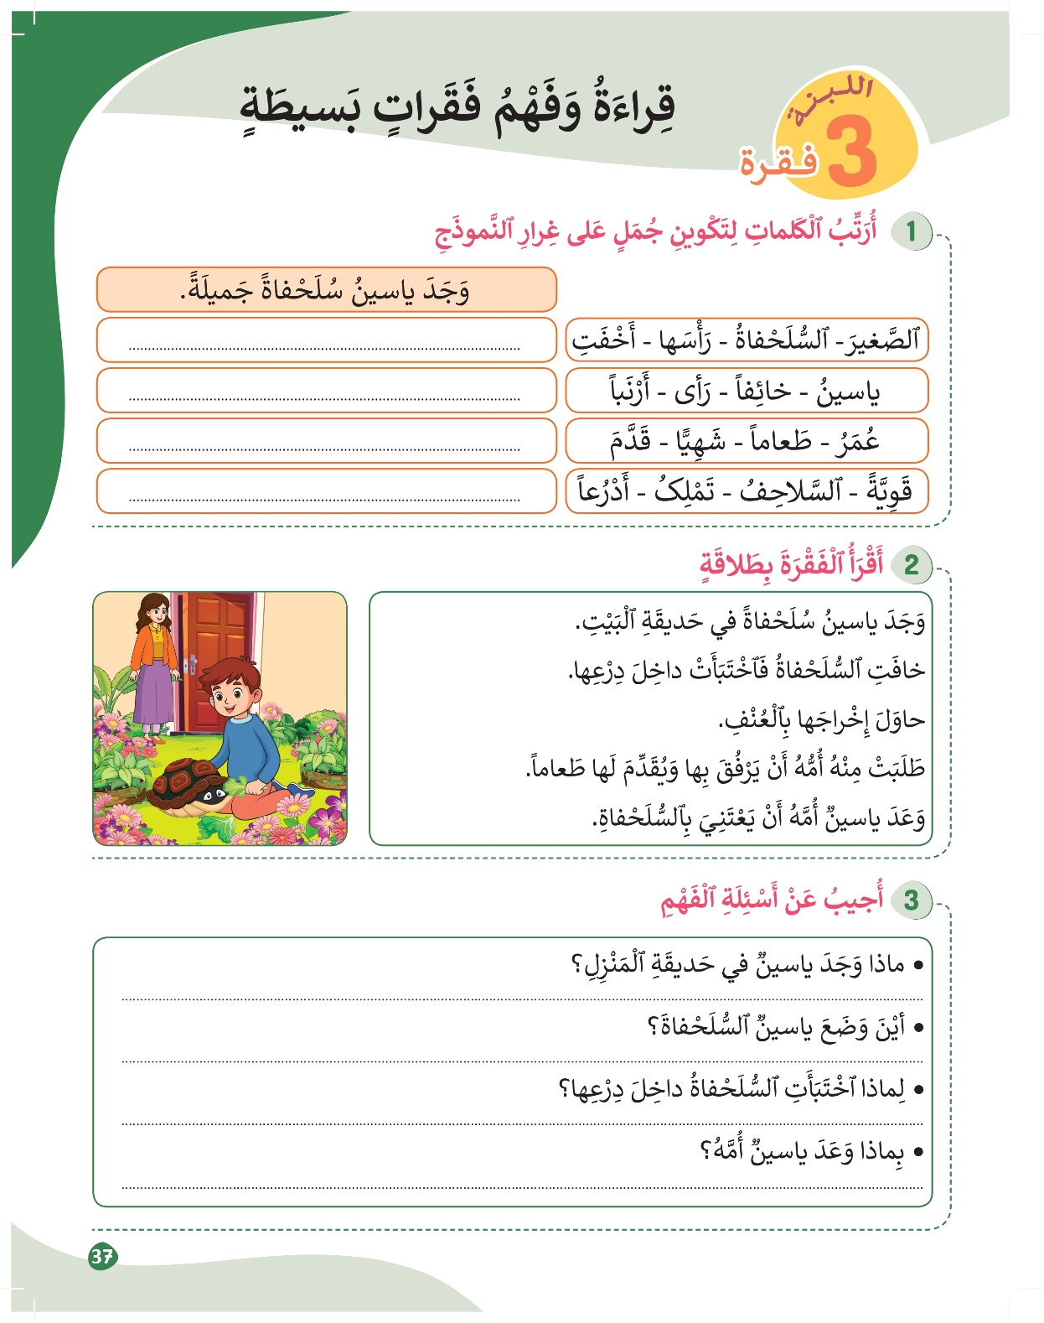
4
أنشطة القراءة والكتابة

Slide 38
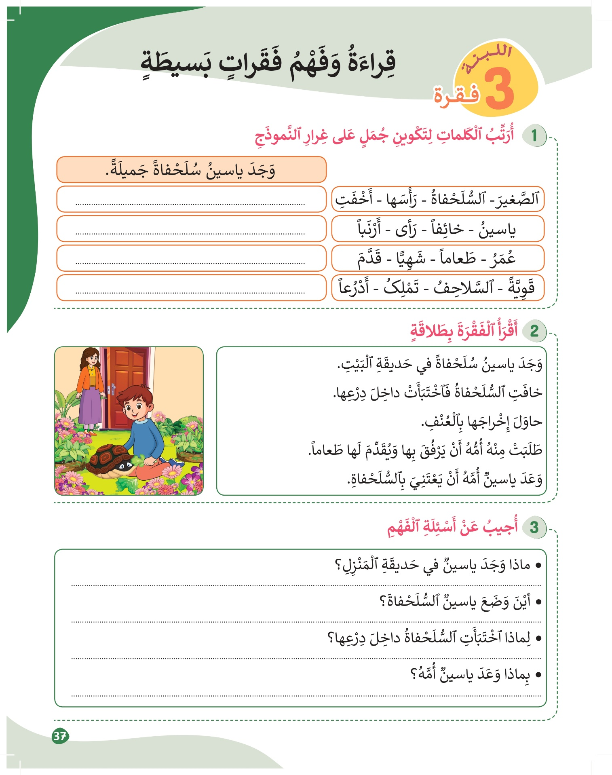
الآن، خذوا كراساتكم، النشاط الأول في الصفحة 37.

Slide 39


قوموا بإنجاز المطلوب كما في المثال، وباتباع ما تعلمانه في الحصص السابقة، في ثنائيات.
يحرص الأستاذ على التنقل بين الصفوف لمراقبة العمل، ولتقديم الدعم إن لزم الأمر.

Slide 40

لنصحح العمل بشكل تفاعلي.
يعطي الأستاذ الفرصة لكل ثنائي لتقديم المنتوج.
أَخْفَتِ ٱلسُّلَحْفاةُ رَأْسَها ٱلصَّغيرَ.
رَأى ياسينُ أرْنَباً خائِفاً.
قَدَّمَ عُمَرُ طَعاماً شَهِيّاً.
تَمْلِكُـ ٱلسَّلاحِفُ أَدْرُعاً قَوِيَّةً.

Slide 41
انتبهوا جيدا، سأقرأ الجمل.
يقرأ الأستاذ الجمل قراءة نموذجية ويحرص على متابعة التلاميذ لقراءته.
أَخْفَتِ ٱلسُّلَحْفاةُ رَأْسَها ٱلصَّغيرَ.
رَأى ياسينُ أرْنَباً خائِفاً.
قَدَّمَ عُمَرُ طَعاماً شَهِيّاً.
تَمْلِكُـ ٱلسَّلاحِفُ أَدْرُعاً قَوِيَّةً.

Slide 42
الآن قوموا بقراءة هامسة للجمل بشكل ثنائي.
يتنقل الأستاذ بين الصفوف للتأكد من انخراط الجميع في القراءة الهامسة.
أَخْفَتِ ٱلسُّلَحْفاةُ رَأْسَها ٱلصَّغيرَ.
رَأى ياسينُ أرْنَباً خائِفاً.
قَدَّمَ عُمَرُ طَعاماً شَهِيّاً.
تَمْلِكُـ ٱلسَّلاحِفُ أَدْرُعاً قَوِيَّةً.

Slide 43
لنقرأ الجمل قراءة مشتركة.
يحرص الأستاذ على انخراط الجميع في القراءة المشتركة.
أَخْفَتِ ٱلسُّلَحْفاةُ رَأْسَها ٱلصَّغيرَ.
رَأى ياسينُ أرْنَباً خائِفاً.
قَدَّمَ عُمَرُ طَعاماً شَهِيّاً.
تَمْلِكُـ ٱلسَّلاحِفُ أَدْرُعاً قَوِيَّةً.

Slide 44
خذوا الفقرة في النشاط الثاني من نفس الصفحة.
سنبحث فيها عن كلمات سبق أن قرأناها.

Slide 45
انتبهوا جيدا، لنتذكر جميعا كيف نقوم بقراءة مسحية بالعين لكي نحدد موقع الكلمة التي نبحث عنها.
يناقش الأستاذ رفقة التلاميذ استراتيجية البحث عن كلمات داخل النص عن طريق القراءة المسحية.

Slide 46
الآن، سأنطق الكلمة وأنتم تحددون مكانها بسرعة عن طريق قراءة مسحية بأعينكم:
يرفق – فاختبأت – دِرْعها – سلحفاةً.

Slide 47
الآن، خذوا كراساتكم: ولاحظوا الصورة. عبروا عن الصورة بكلمة ثم بجملة.
يذكر الأستاذ باستراتيجية التعبير عن الصورة بجملة.

Slide 48
يبين الأستاذ أن التعبير عن الصورة المرافقة للفقرة يمكن أن يكون بمثابة توقع، ثم يدون ثلاث توقعات على السبورة.

Slide 49
الآن، سأقرأ الفقرة. تابعوا ولا ترددوا بعدي، ضعوا أصبعكم تحت كل كلمة أقرأها.
يقوم الأستاذ بقراءة الفقرة قراءة نموذجية، مراعيا مخارج الحروف الصحيحة وعلامات الترقيم.

Slide 50
الآن لنتحقق من التوقعات التي دوناها على السبورة.
يناقش الأستاذ رفقة التلاميذ التوقعات التي تم تدوينها على السبورة.

Slide 51
الآن، كل واحد منكم يقرأ النص قراءة هامسة.
يتنقل الأستاذ بين الصفوف ويحرص على انخراط الجميع في القراءة الهامسة.

Slide 52

عند إشارتي، كل متعلم يقرأ لزميله قراءة هامسة. أصحح لزميلي.
يتنقل الأستاذ بين الصفوف ويحرص على انخراط كل ثنائي في القراءة الهامسة، وفي التصحيح.

Slide 53
لنقرأ الفقرة قراءة مشتركة؛ نبدأ عند إشارتي.
يحرص الأستاذ على انخراط جميع التلاميذ في القراءة المشتركة.

Slide 54

الآن سأعين من يقرأ قراءة جهرية، تابعوا بأصبعكم، لإبداء رأيكم في قراءة القارئ.
ينتدب الأستاذ بعض المتعلمين للقراءة الجهرية.

Slide 55
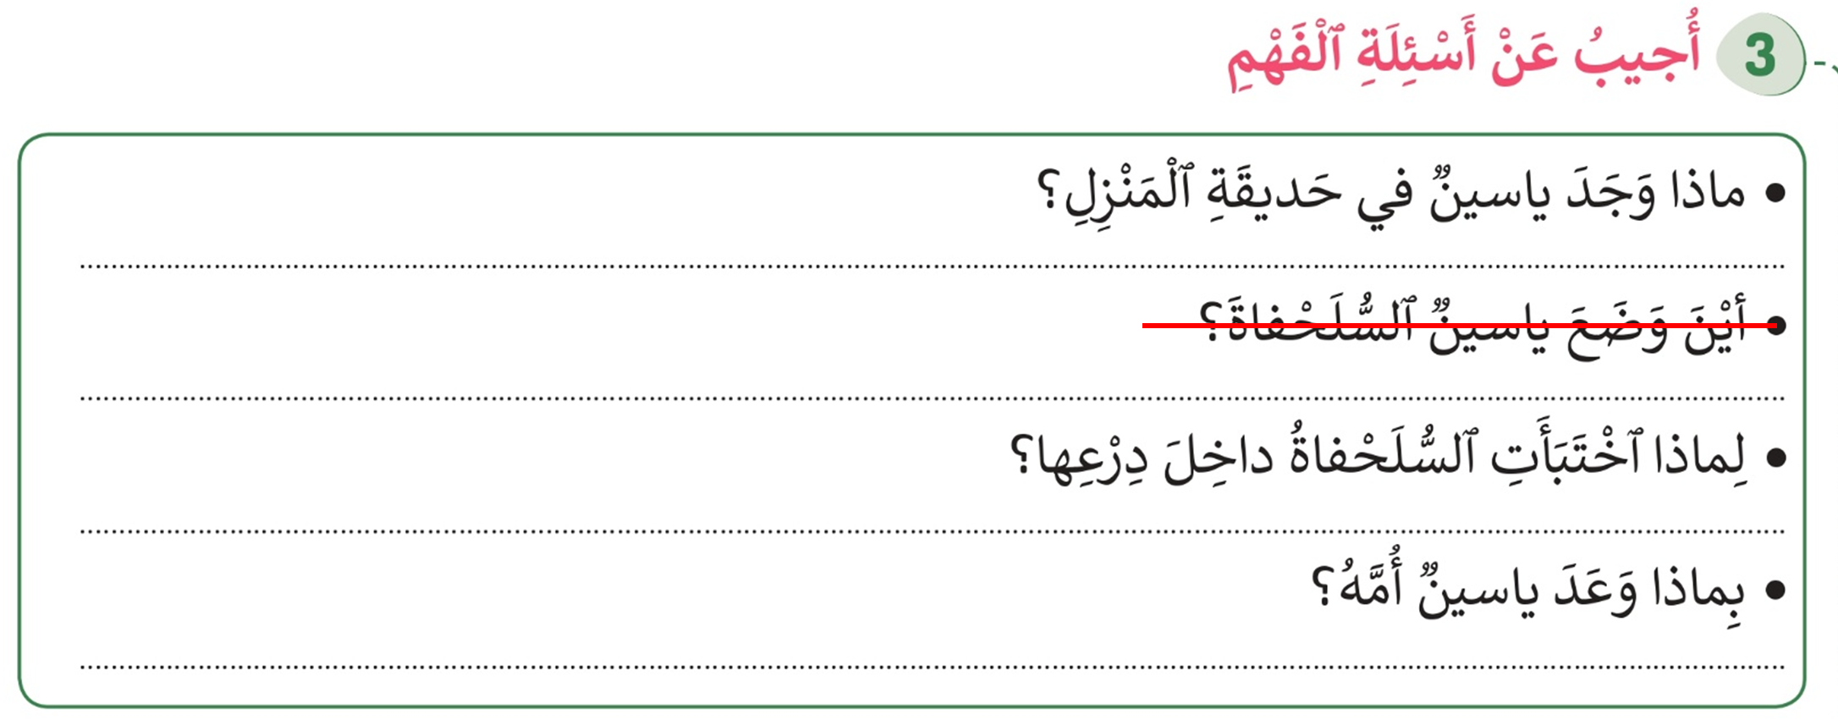
الآن سنجيب عن أسئلة الفهم الخاصة بالفقرة في النشاط 3، قوموا بالعمل في ثنائيات.
يتنقل الأستاذ بين الثنائيات للحرص على انخراط الجميع في العمل، ولتقديم الدعم إن لزم.

Slide 56
لنصحح العمل.
يستقبل الأستاذ الإجابات قبل عرض الصحيح منها، مع احترام بروتوكول أخذ الكلمة.
وَجَدَ ياسينُ في حَديقَةِ ٱلْمَنْزِلِ سُلَحْفاةً.
اِخْتَبَأَتِ ٱلسُّلَحْفاةُ داخِلَ دِرْعِها لِأنَّها خافَتْ.
وَعَدَ ياسينُ أُمَّهُ بِأَنْ يَعْتَنِيَ بِٱلسُّلَحْفاةِ.

Slide 57

من يتقدم إلى السبورة ويقرأ الفقرة بدقة وبسرعة قبل انتهاء الوقت؟
ينتدب الأستاذ في كل حصة ثلاثة تلاميذ للقراءة، (يتم تغيير التلاميذ في كل حصة ويسجل الفائزون في كل حصة)

Slide 58

لعب الأدوار
5
ألعاب

Slide 59

سنقوم بلعب أدوار، معتمدين على لوحة حديقة الحيوان.
يختار الأستاذ حيوانا بالإضافة إلى الفتاة ليتقمص دور كل منهما في حوار ثنائي.
يبتكر الأستاذ حوارا من أربع جمل، كل جملة تمثل دور الشخصية في الكلام.

Slide 60
الآن دوركم، كل ثنائي يختار شخصيتين من اللوحة ويبتكر حوارا كما فعلت.
يساعد الأستاذ كل ثنائي للعب الدور بشكل سليم.

Slide 61


تذكير بالواجبات المنزلية
6
اختتام الحصة

Slide 62


لنتذكر الواجبات المنزلية في الصفحة 34:
ألاحظ لوحة حديقة الحيوان وأعبر عنها بكلمتين ثم جملتين وأنقلها على دفتري.

Slide 63
لنتذكر الواجبات المنزلية في الصفحة 37:
النشاط 2 : أتدرب في المنزل على قراءة الفقرة بسرعة وبدقة.

Slide 64

إلى الحصة القادمة

